Slide 1
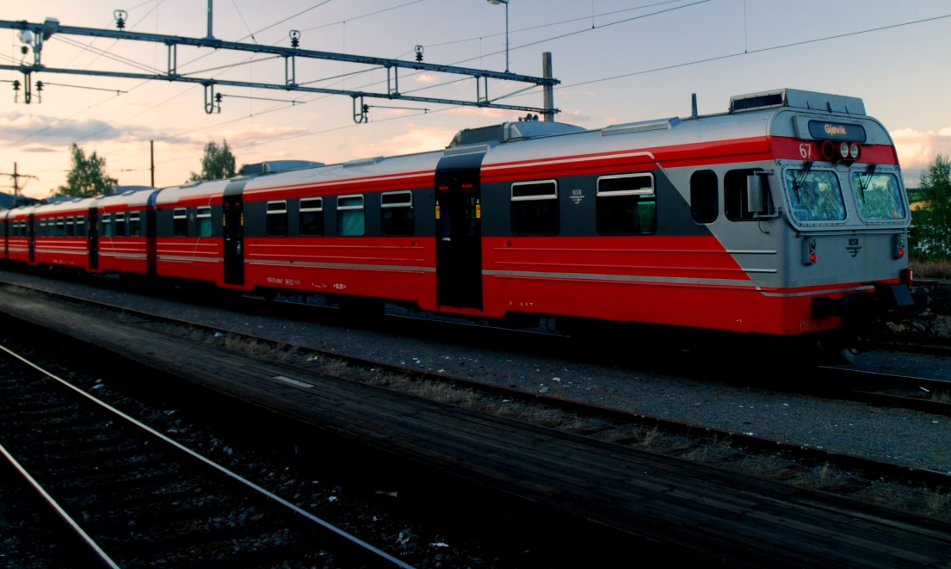
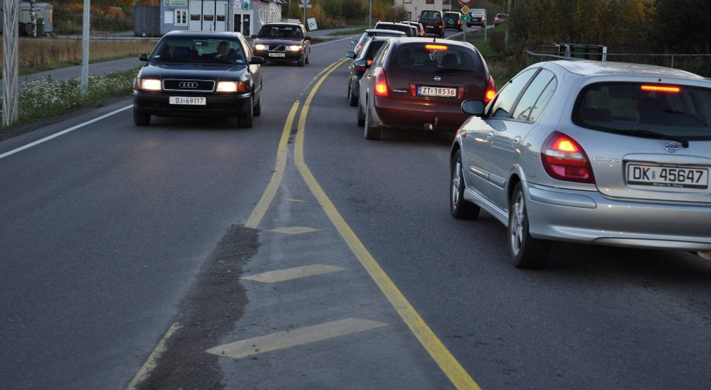
Stor-Oslo Nord Felles vilje for felles mål
Regionrådet for Hadeland 14.2.14.

Slide 2
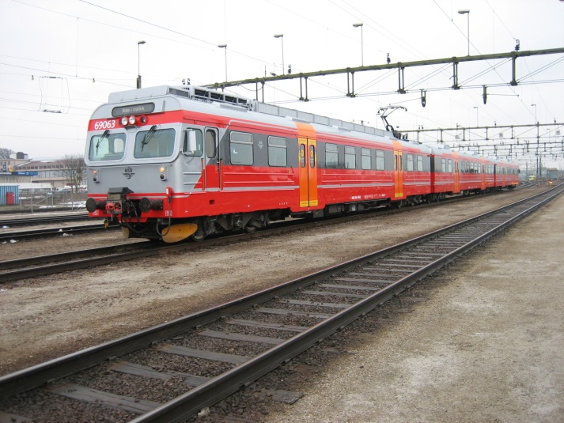
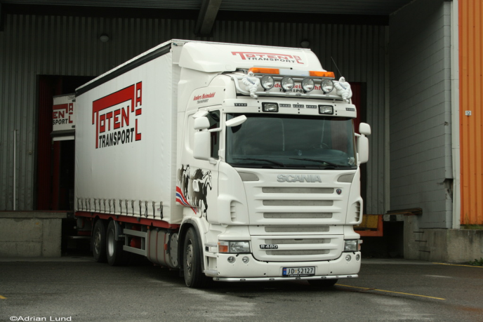
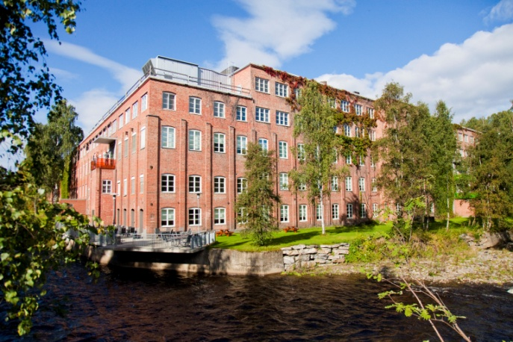
Prosjektplan for 2015 - 2015
Formål:
Stor-Oslo Nord er samarbeidskommunens verktøy for å påvirke prosesser, slik at tilstrekkelige midler avsettes til planlegging, utbedring og bygging av Gjøvikbanen og Rv 4
Delmål:
- Sikre at prosjekter som er innarbeidet i NTP 2014-2023, og tilhørende handlingsprogram, gjennomføres som planlagt. (Hovedfokus på prosjekter i første fireårsperiode).
- Være pådriver i planprosesser, slik at prioriterte utbyggingsprosjekter på Gjøvikbanen og Rv 4 er planavklart og kan innarbeides i forslag til NP 2018-2027.
- Når Stortinget vedtar NTP 2018-2027 må nødvendig investeringsmidler til Gjøvikbanen og Rv 4 være innarbeidet.

Slide 3
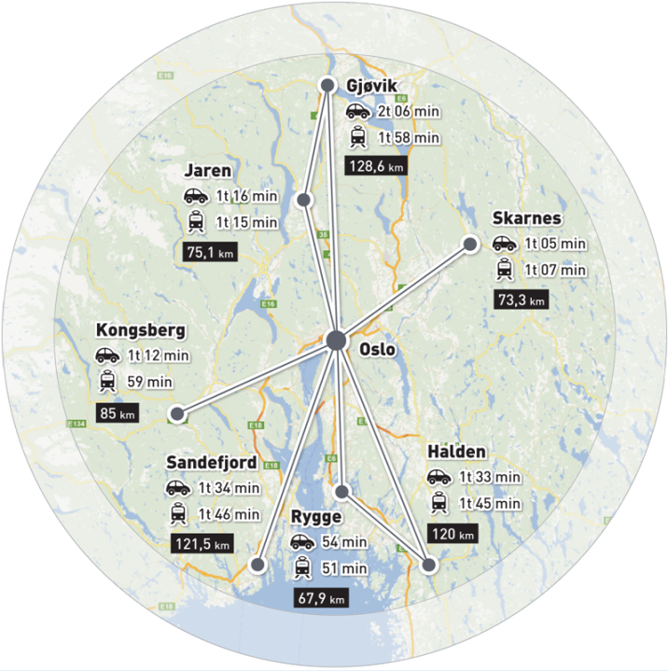
Medvirkning – og påvirkningsstrategi
Bygger på følgende elementer:
Felles vilje for felles mål. -vårt tidligere utgangspunktet ligger fast. Konsistente og gjenkjennelige .
Representerer en løsning for Oslo og er av nasjonal betydning. - Kan ta større deler av befolkningsveksten. - Er del av nasjonale transportårer.
Bevisst bruk av media.
Mobilisere næringslivet.
Mobilisere befolkningen. - Sosiale medier - Brukerforening for Gjøvikbanen)
Samarbeide med og påvirke transportetatene.
Informere og påvirke beslutningstakere.

Slide 4
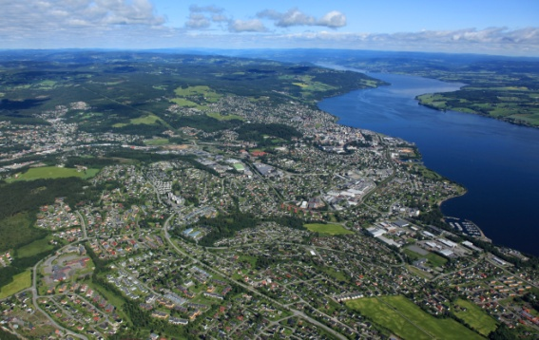
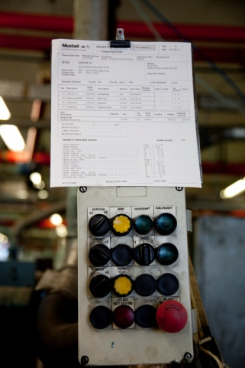
Arbeidsmål
Gjøvikbanen
Kort sikt:
Nytt egnet materiell kan tas i bruk når nåværende anbud utløper. Timesavgang til Gjøvik
Få igangsatt nødvendig planarbeid slik at investeringsmidler til Gjøvikbanen kan innarbeides i NTP 2018-2027. Lang sikt:
Gjøvikbanen bygges ut til samme standard og hastighet som IC-strekningene.
Gjøvikbanen og Dovrebanen knyttet sammen. Hele banestrekningen blir en del av et nasjonalt jernbanenett.

Slide 5
Arbeidsmål
Rv 4
Sammenhengende utbygging av prosjektene på Hadeland.
Bygging av nytt løp i Hagantunellen må også omfatt innføring i Oslo.
Ombygging forbi Nittedal må framskyndes.
Bidra til nødvendig planavklaring i Oslo slik at midler til bygging av Rv 4 prioriteres i Oslopakke 3 ved neste revisjon.
Ny planprosess i Nittedal for fire-felts vei på mesteparten av strekningen.
Utbygging til fire-felts vei på strekningen Gjøvik – Mjøsbrua.

Slide 6
Arbeidsform:
Budskapet formidles av ordførerne. Prosjektleder forbereder og deltar i utredningsarbeid.
Målene nås gjennom:
Bevisst og målrettet kommunikasjon, påvirkning og samarbeid med:
Oppland og Akershus fylkeskommuner og Oslo kommune
Jernbaneforum Gjøvikbanen og Rv 4–Forum
Jernbaneverket, NSB Gjøvikbanen og Statens vegvesen
Politiske partier (fylkesnivå)
Stortingets transportkomité
Stortingsrepresentanter – fylkesbenker og enkeltrepresentanter.
Departement (SD + MD) ministere /statssekretærer

Slide 7
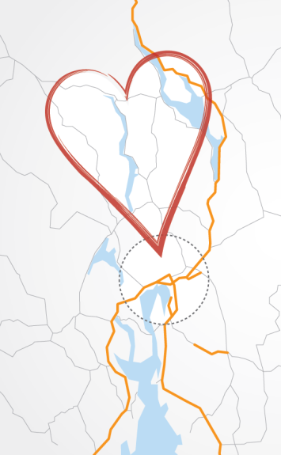
Stor-Oslo Nord
Målene nås gjennom: Deltakelse i utredningsarbeid og planlegging sammen med:
Jernbaneforum Gjøvikbanen og Rv 4–Forum
Jernbaneverket, Statens vegvesen og NSB Gjøvikbanen
Oppland og Akershus fylkeskommuner og Oslo kommune
Bygge allianse med brukere:
Pendlere (Brukerforening for Gjøvikbanen)
Transportører (Brukere av Rv 4)
Forankring:
Tydelig forankring i eierkommunene. Ordførerne et hovedansvar.
I befolkningen . Gjennom media og brukermedvirkning.

